Slide 1

数据结构和算法
作者：小甲鱼
让编程改变世界
Change the world by program

Slide 2
拓扑排序
一个无环的有向图称为无环图（Directed Acyclic Graph），简称DAG图。
所有的工程或者某种流程都可以分为若干个小的工程或者阶段，我们称这些小的工程或阶段为“活动”。
在一个表示工程的有向图中，用顶点表示活动，用弧表示活动之间的优先关系，这样的有向图为顶点表示活动的网，我们称之为AOV网（Active On Vertex Network）。

Slide 3
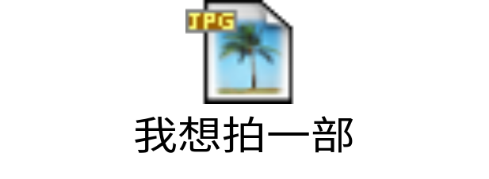
拓扑排序
AOV网中的弧表示活动之间存在的某种制约关系，我们看下这个例子：
所以，通过例子，我们得到的总结是：AOV网不能存在回路！

Slide 4
拓扑排序
拓扑序列：设G=(V,E)是一个具有n个顶点的有向图，V中的顶点序列V1,V2,……,Vn满足若从顶点Vi到Vj有一条路径，则在顶点序列中顶点Vi必在顶点Vj之前。则我们称这样的顶点序列为一个拓扑序列。
拓扑排序：所谓的拓扑排序，其实就是对一个有向图构造拓扑序列的过程。
为了说清楚刚才几个概念，我们不妨从另外一个例子出发：

Slide 5
拓扑排序
那么这个表转换为AOV网是这样子：
代号 | 课程名 | 先行课程 |  | 代号 | 课程名 | 先行课程
C1 | 程序设计导论 | 无 |  | C9 | 算法分析 | C3
C2 | 数值分析 | C1,C14 |  | C10 | 高级语言 | C3,C4
C3 | 数据结构 | C1,C14 |  | C11 | 编译系统 | C10
C4 | 汇编语言 | C1,C13 |  | C12 | 操作系统 | C11
C5 | 自动机理论 | C15 |  | C13 | 解析几何 | 无
C6 | 人工智能 | C3 |  | C14 | 微积分 | C13
C7 | 计算机图形学 | C3,C4,C10 |  | C15 | 线性代数 | C14
C8 | 计算机原理 | C4

Slide 6
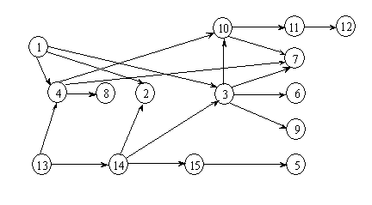
拓扑排序
拓扑序列（其中一种）：1,13,4,8,14,15,5,2,3,10,11,12,7,6,9

Slide 7
拓扑排序算法
对AOV网进行拓扑排序的方法和步骤如下：
  从AOV网中选择一个没有前趋的顶点（该顶点的入度为0）并且输出它；
  从网中删去该顶点，并且删去从该顶点发出的全部有向边；
  重复上述两步，直到剩余网中不再存在没有前趋的顶点为止。
由刚才我们那幅AOV网图，我们可以用邻接表（因为需要删除顶点，所以我们选择邻接表会更加方便）数据结构表示：

Slide 8
拓扑排序算法
下标 | in | data | first
0 | 0 | C1
1 | 2 | C2 | ^
2 | 2 | C3
3 | 2 | C4
4 | 1 | C5 | ^
5 | 1 | C6 | ^
6 | 3 | C7 | ^
7 | 1 | C8 | ^
8 | 1 | C9 | ^
9 | 2 | C10
10 | 1 | C11
11 | 1 | C12 | ^
12 | 0 | C13
13 | 1 | C14
14 | 1 | C15
2
3
4 | ^
6
7
9
10 | ^
8 | ^
7
11 | ^
12 | ^
13
3 | ^
15 | ^
5 | ^

Slide 9
拓扑排序算法
代码讲解：TopologicalSort.c
算法时间复杂度：
  对一个具有n个顶点，e条边的网来说，初始建立入度为零的顶点栈，要检查所有顶点一次，执行时间为O(n)。
  排序中，若AOV网无回路，则每个顶点入、出栈各一次，每个表结点被检查一次，因而执行时间是 O(n+e)。
  所以，整个算法的时间复杂度是 O(n+e)。

